Slide 1

ΔΙΠΛΩΜΑΤΙΚΗ ΕΡΓΑΣΙΑ
‘‘ΣΥΓΚΡΙΣΗ ΠΡΟΓΡΑΜΜΑΤΩΝ ΚΑΙΝΟΤΟΜΙΑΣ ΣΤΗ ΝΟΤΙΟ-ΑΝΑΤΟΛΙΚΗ ΕΥΡΩΠΗ & ΣΤΑΤΙΣΤΙΚΗ ΑΝΑΛΥΣΗ ΑΠΟΤΕΛΕΣΜΑΤΩΝ’’
ΓΙΩΡΓΟΣ ΣΤΑΜΑΤΕΛΛΟΣ
ΕΠΙΒΛΕΠΟΝΤΕΣ:
Καθ. ΙΩΑΝΝΗΣ ΜΠΑΚΟΥΡΟΣ
Δρ. ΕΛΠΙΔΑ ΣΑΜΑΡΑ

Slide 2
Περιεχόμενα
1. Σκοπός της Διπλωματικής
2. Παρουσίαση του Προγράμματος "Νοτιοανατολική Ευρώπη"
3. Μεθοδολογία Εργασίας
4. Στατιστική Ανάλυση
5. Συγκριτικοί Έλεγχοι
6. Συμπεράσματα

Slide 3
Σκοπός Διπλωματικής Εργασίας
‘‘Επισκόπηση των πολιτικών περιφερειακής ανάπτυξης καινοτομίας που εφαρμόστηκαν στα πλαίσια του Διακρατικού Προγράμματος Συνεργασίας "Νοτιοανατολική Ευρώπη" για την περίοδο προγραμματισμού 2007 – 2013 και στατιστική ανάλυση των αποτελεσμάτων’’

Slide 4

Παρουσίαση του Προγράμματος
Πρόγραμμα Διακρατικής Συνεργασίας
Εργαλείο στόχου 3 → Αντικαθιστά κοινοτική πρωτοβουλία Interreg III
Στόχος: Ισορροπημένη εδαφική ανάπτυξη, ενίσχυση συνεργασίας μεταξύ κρατών, συνοχή.
Άξονες προτεραιότητας:
Διευκόλυνση της καινοτομίας και της επιχειρηματικότητας
Προστασία και ανάδειξη του περιβάλλοντος
Βελτίωση της Προσβασιμότητας
Ανάπτυξη διακρατικών συνεργιών για περιοχές βιώσιμης ανάπτυξης
SOUTH EAST EUROPE

Slide 5
Παρουσίαση του Προγράμματος (2)
Περιοχή Εφαρμογής του Προγράμματος → Χώρος Ν.Α.Ε
Ιδιαίτερο χαρακτηριστικό προγράμματος: Συμμετοχή μη κρατών μελών
Μηχανισμοί Χρηματοδότησης:
Ευρωπαϊκό Ταμείο Περιφερειακής Ανάπτυξης
Μηχανισμός Προενταξιακής Βοήθειας
Ευρωπαϊκός Μηχανισμός Γειτονίας και Εταιρικής Σχέσης
SOUTH EAST EUROPE

Slide 6
Μεθοδολογία
1. Καταγραφή πληροφοριών (122 προγράμματα)
2. Διαχωρισμό των πληροφοριών
3. Ταξινόμηση
4. Συντελεστές Βαρύτητας
Μεγάλη ποικιλία εξαγόμενων → Καθορισμός Βαθμού Σπουδαιότητας
5. Στατιστική Ανάλυση
6. Μελέτη 3 συγκριτικών σεναρίων
Ανεξάρτητες
Μεταβλητές
Εξαρτημένες
Μεταβλητές (Output)

Slide 7
Ταξινόμηση Ανεξάρτητων Μεταβλητών
Άξονας Προτεραιότητας
Περιοχή Παρέμβασης
Συνεργαζόμενοι Εταίροι
Συνολικός Αριθμός Εταίρων
Προϋπολογισμός
Εταιρίες
Κυβερνητικοί Φορείς
Ενδιάμεσοι Οργανισμοί
Πανεπιστήμια & Ερευνητικά Ινστιτούτα
Input

Slide 8
Ταξινόμηση Εξαρτημένων Μεταβλητών
Output
Καλές Πρακτικές & Σχέδια Δράσης (20%)
Υποδομές για Καινοτομία (20%)
Συνεργασίες Βιομηχανίας & Έρευνας (15%)
Εργαλεία Καινοτομίας (15%)
Εκπαίδευση & Κατάρτιση (15%)
Διάδοση (15%)
Οδηγός Προγράμματος (5%)
Εκδόσεις-Βιβλία
(10%)
Σεμινάρια
(30%)
Ομάδες Εργασίας
(25%)
Ιστοσελίδα
(25%)
Φυλλάδια
(10%)
Εργαλεία
(30%)
Ηλεκτρονική Πλατφόρμα
(30%)
Συνέδρια
(10%)
Forums
(5%)
Ενημερωτικά
Δελτία
(5%)
Εκδηλώσεις
(10%)
Βάσεις Δεδομένων
(5%)
Χάρτες
(5%)
Μαθήματα
(20%)
Εκπαιδευτικές
Επισκέψεις
(10%)
Ταινίες
(5%)
Αφίσες
(5%)
Μελέτες & Μεθοδολογίες
(15%)
Δελτία Τύπου
(25%)
Άρθρα
(15%)

Slide 9
Στατιστική Ανάλυση
Περιγραφική Στατιστική
2. Απλή Γραμμική Παλινδρόμηση
Τεχνική Στατιστικής Μοντελοποίησης
p-value: δείκτης αξιοπιστίας ενός αποτελέσματος
3. Χ² Στατιστικός Έλεγχος (Chi-Square test)
Ποιοτικά Δεδομένα → Μη Παραμετρικά Έλεγχοι
Ορισμός αρχικής υπόθεσης ΗΟ → Έλεγχος εάν επαληθεύεται
4. Γενικό Γραμμικό Μοντέλο Επαναλαμβανόμενων Μετρήσεων

Slide 10
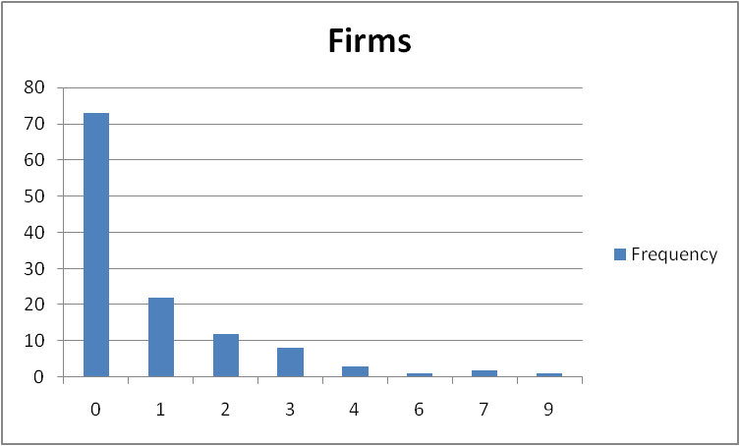
Εταιρίες
Σε 73 Προγράμματα έλλειψη συμμετοχής των εταιριών (59.8%)
Μεγαλύτερο ενδιαφέρον → Άξονας για τη βελτίωση της προσβασιμότητας
Υπόλοιπες κατηγορίες εταίρων → Έντονο ενδιαφέρον συμμετοχής

Slide 11
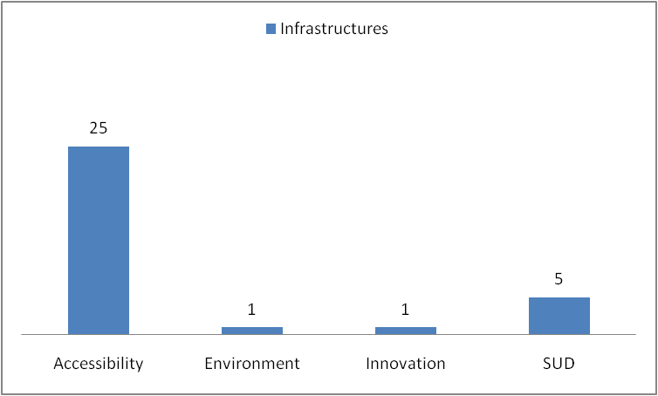
Υποδομές για ενίσχυση της καινοτομίας
32 Υποδομές στο σύνολο των 122 προγραμμάτων ( 26.2%)
Εντοπίστηκε ενδιαφέρον τον εταιριών για προγράμματα που πρόσφεραν υποδομές

Slide 12
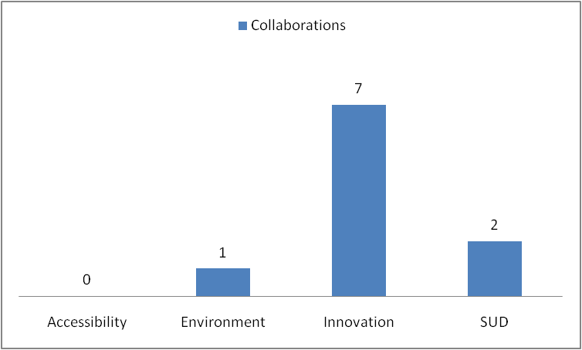
Συνεργασία Βιομηχανίας & Έρευνας
Μικρή καταγραφή συνεργασιών
Ενδιαφέρον πανεπιστημίων σε προγράμματα που αναπτύχθηκαν συνεργασίες

Slide 13
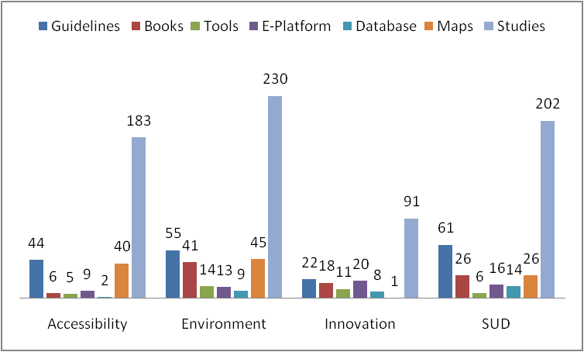
Εργαλεία Καινοτομίας
Δημοφιλέστερο εργαλείο οι μελέτες & μεθοδολογίες (108 προγράμματα)
Λιγότερη εμφάνιση → Χάρτες για άξονα καινοτομίας & DB για άξονα προσβασιμότητας
Ηλεκτρονικές Πλατφόρμες → Πιο έντονη εμφάνιση στον άξονα καινοτομίας
Απλή γραμμική παλινδρόμηση:
Συνολική προσφορά : Πανεπιστήμια, Κυβερνητικοί φορείς, προϋπολογισμός
Άξονας καινοτομίας : Θετική επίδραση εταιριών → Εργαλεία Καινοτομίας, μελέτες
Άξονας Περιβάλλοντος : Προϋπολογισμός → Βάσεις δεδομένων

Slide 14
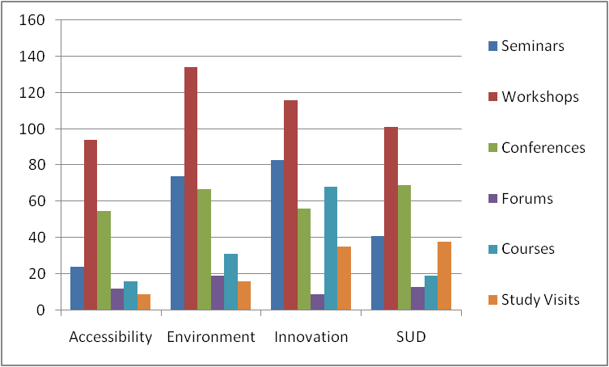
Εκπαίδευση και Κατάρτιση
Συχνότερη εμφάνιση → Συνέδρια (110 Προγράμματα)
Ποσοτικά → Ομάδες εργασίας (workshops)
Λιγότερη εμφάνιση → Forums
Εντονότερη εκπαιδευτική τάση → Άξονας καινοτομίας, άξονας περιβάλλοντος

Slide 15
Εκπαίδευση και κατάρτιση (2)
Συνολική Προσφορά
Συνέδρια
Μαθήματα
Πανεπιστήμια & Ερευνητικά Ινστιτούτα
Προϋπολογισμός → Συνέδρια
Εταιρίες → Τάση μείωσης εκπαιδευτικών επισκέψεων
Κυβέρνηση, ενδιάμεσοι οργανισμοί → Έλλειψη ενδιαφέροντος προς μαθήματα

Slide 16
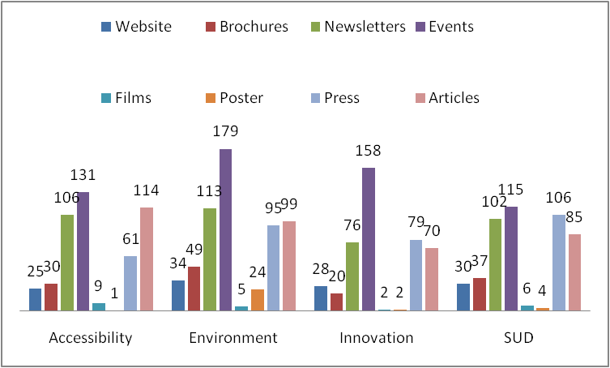
Διάδοση
Συχνότερη εμφάνιση → πέρα της ιστοσελίδα, εκδηλώσεις (108 προγράμματα)
ακολουθούν ενημερωτικά δελτία, φυλλάδια
Μικρότερη εμφάνιση → poster, ταινίες μικρού μήκους
Μεγαλύτερη προσφορά → Άξονας περιβάλλοντος

Slide 17
Διάδοση (2)
Επίδραση προϋπολογισμού, εταίρων σε θέματα διάδοση θετική : ταινίες, φυλλάδια, αφίσες, συνολική προσφορά
Αρνητική των εταιριών → φυλλάδια, εκδηλώσεις, ενημερωτικά δελτία
Κυβερνητικοί φορείς → φυλλάδια, ταινίες,
Πανεπιστήμια → αφίσες

Slide 18
1^{ος} Συγκριτικός Έλεγχος
Επίδραση του προϋπολογισμού στο αποτέλεσμα καινοτομίας
ANOVA
Model |  | Sum of Squares | df | Mean Square | F | Sig.
1 | Regression | ,083 | 1 | ,083 | ,083 | ,774^{b}
 | Residual | 119,781 | 120 | ,998
 | Total | 119,864 | 121
a. Dependent Variable : Overall
b. Predictors : (Constant) , Budget
Sig. = 0.774 → Δεν υπάρχει επίδραση του προϋπολογισμού!!
Παρόλο που το εύρος είναι από 1.055.916 € - 6.376.563€
90.2% των προγραμμάτων κάτω των 3.000.000€
60.7% των προγραμμάτων κάτω των 2.200.000€
Προγράμματα υψηλοτέρου προϋπολογισμού → Υψηλότερους ποιοτικά στόχους

Slide 19
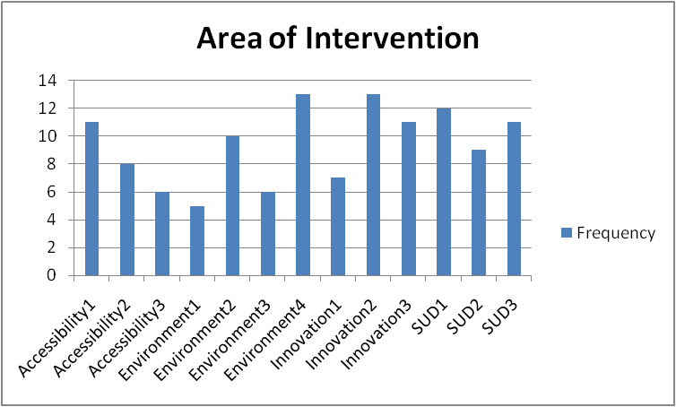
2^{ος} Συγκριτικός Έλεγχος
Μελέτη τάσης στην περιοχή παρέμβασης
Θεωρούμε Ηο = Οι κατηγορίες που εκφράζουν την περιοχή παρέμβασης λαμβάνουν χώρα με ίσες πιθανότητες.
Sig=0.642>0.05 → Δεν μπορούμε να το απορρίψουμε άρα ισχύει!!

Slide 20
3^{ος} Συγκριτικός Έλεγχος
Έλεγχος συμμετεχόντων εταίρων ανά πρόγραμμα και κατά πόσο υπάρχουν διαφορές μεταξύ τους στο σύνολο των προγραμμάτων
Pairwise Comparisons
Measure: MEASURE_1
(I) factor1 | (J) factor1 | Mean Difference (I-J) | Std. Error | Sig. ^{b} | 95% Confidence Interval for Difference^{b}
 |  |  |  |  | Lower Bound | Upper Bound
1 | 2 | -,245* | ,021 | ,000 | -,285 | -,204
 | 3 | -,311* | ,024 | ,000 | -,358 | -,263
 | 4 | -,197* | ,019 | ,000 | -,236 | -,159
2 | 1 | ,245* | ,021 | ,000 | ,204 | ,285
 | 3 | -,066 | ,036 | ,066 | -,137 | ,004
 | 4 | ,047 | ,027 | ,081 | -,006 | ,100
3 | 1 | ,311* | ,024 | ,000 | ,263 | ,358
 | 2 | ,066 | ,036 | ,066 | -,004 | ,137
 | 4 | ,114* | ,032 | ,000 | ,051 | ,176
4 | 1 | ,197* | ,019 | ,000 | ,159 | ,236
 | 2 | -,047 | ,027 | ,081 | -,100 | ,006
 | 3 | -,114* | ,032 | ,000 | -,176 | -,051
Ποσοστά εταίρων :1 : Εταιρίες 2. Κυβέρνηση 3. Ενδιάμεσοι Οργανισμοί 4. Πανεπιστήμια & Ερευνητικά Ινστιτούτα
*. The mean difference is significant at the ,05 level.
b. Adjustment for multiple comparisons: Least Significant Difference (equivalent to no adjustments).
Εταιρίες μικρότερο ποσοστό συμμετοχής έναντι των υπολοίπων
Ποσοστό Ενδιάμεσων Οργανισμών > Ποσοστό Πανεπιστημίων & Ερευνητικών Ινστιτούτων

Slide 21
Συμπεράσματα
Επιδίωξη σχέσεων μεταξύ πανεπιστημίων και βιομηχανίας
Έλλειψη κουλτούρας καινοτομίας στις εταιρίες
1. Απέρριψαν ενέργειες καινοτομίας → Σπατάλη χρόνου εργασία
2. Λιγότερο ενδιαφέρον σε θέματα διάχυσης αποτελεσμάτων καινοτομίας
3. Έντονο ενδιαφέρον → θέματα τεχνολογίας, προμήθεια εξοπλισμού
Συχνότερο εργαλείο καινοτομίας → μελέτες & μεθοδολογίες
Εκπαίδευση : τάση προς ομάδες εργασίας λόγω προϋπολογισμού
Ο προϋπολογισμός δεν επηρέασε το τελικό αποτέλεσμα
Οι περιοχές παρέμβασης είναι ισοπίθανες στο να εμφανιστούν
Μικρή συμμετοχή εταιριών.

Slide 22
Τέλος παρουσίασης
Ευχαριστώ

